Slide 1


Slide 2
Hoofdstuk 9
Werken met PHP en MySQL
Een query uitvoeren met PHP
Master-/detailpagina’s
Gegevens toevoegen en bewerken in de database

Slide 3
Queries uitvoeren
Met de functies prepare() en execute() is het mogelijk om een query uit te voeren
$db = new PDO("mysql:host=localhost;dbname=fietsenmaker",
"root", "root");
$query = $db->prepare("SELECT * FROM fietsen");
$query->execute();

Slide 4
SELECT
Met SELECT kunnen gegevens uit een databasetabel worden geselecteerd
Returnwaarde van de functie execute() is een result-set
Uitlezen met een foreach-loop

Slide 5
SELECT – een voorbeeld
$db = new PDO("mysql:host=localhost;dbname=fietsenmaker",
"root", "root");
$query = $db->prepare("SELECT * FROM fietsen");
$query->execute();
$result = $query->fetchAll(PDO::FETCH_ASSOC);
foreach($result as &$data) {
echo $data["merk"] . " ";
echo $data["type"] . " ";
echo $data["prijs"] . "<br>";
}

Slide 6
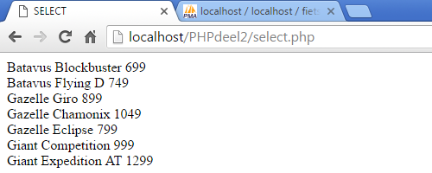
SELECT – een voorbeeld

Slide 7
SELECT – een voorbeeld
foreach($result as &$data) { ... }
Leest de result-set rij voor rij uit, en heeft als returnwaarde een Array van de huidige rij ($data)

Slide 8
FETCH_ASSOC
Array van de huidige rij
$data (
[merk] => Batavus
[type] => Blockbuster
[prijs] => 699
)
echo $data["merk"];
...
merk | type | prijs
Batavus | Blockbuster | 699
Batavus | Flying D | 749
Gazelle | Giro | 899
Gazelle | Chamonix | 1049
Giant | Competition | 999
Giant | Expedition AT | 1299

Slide 9
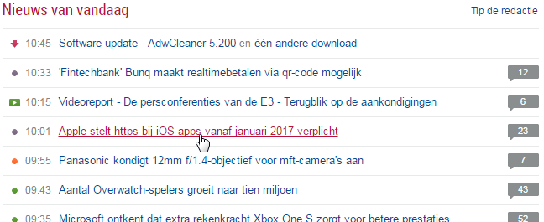

Master- / detailpagina’s
Master Detail

Slide 10
Master- / detailpagina’s
Het makkelijkst te realiseren door het toevoegen van een id aan iedere rij in de database
id | merk | type | prijs
1 | Batavus | Blockbuster | 699
2 | Batavus | Flying D | 749
3 | Gazelle | Giro | 899
4 | Gazelle | Chamonix | 1049
5 | Giant | Competition | 999
6 | Giant | Expedition AT | 1299

Slide 11
Masterpagina
$db = new PDO("mysql:host=localhost;dbname=fietsenmaker",
"root", "root");
$query = $db->prepare("SELECT * FROM fietsen");
$query->execute();
$result = $query->fetchAll(PDO::FETCH_ASSOC);
foreach($result as &$data) {
echo "<a href='detail.php?id=" . $data['id'] . "'>";
echo $data["merk"] . " " . $data["type"];
echo "</a>";
echo "<br>";
}

Slide 12
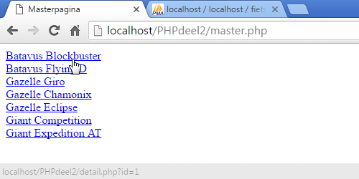
Masterpagina

Slide 13
Detailpagina
$db = new PDO("mysql:host=localhost;dbname=fietsenmaker",
"root", "root");
$query = $db->prepare("SELECT * FROM fietsen
WHERE id = “
.$_GET['id']);
$query->execute();
$result = $query->fetchAll(PDO::FETCH_ASSOC);
foreach($result as &$data) {
echo "Artikelnummer: " . $data['id'] . "<br>";
echo "Merk: " . $data['merk'] . "<br>";
...
}

Slide 14
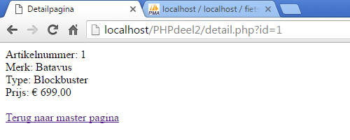
Detailpagina

Slide 15
GET-data beveiligen
URL van detailpagina
detail.php?id=1
Wat gebeurt er als je hier van maakt
detail.php?id=1 OR 1 = 1

Slide 16
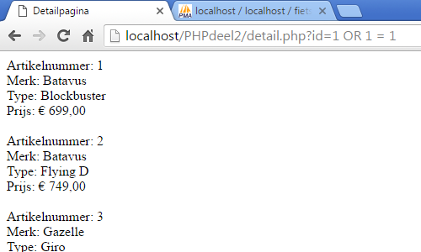
Resultaat

Slide 17
SQL-injecties
De query wordt nu
SELECT *
FROM fietsen
WHERE id = 1 OR 1 = 1
Resultaat, de voorwaarde is voor iedere rij waar, dus iedere rij wordt weergegeven

Slide 18
Voorkom SQL-injecties
$db = new PDO("mysql:host=localhost;dbname=fietsenmaker",
"root", "root");
$query = $db->prepare("SELECT * FROM fietsen
WHERE id = :id”);
$query->bindParam(“id”,$_GET[‘id’]);
$query->execute();
$result = $query->fetchAll(PDO::FETCH_ASSOC);
foreach($result as &$data) {
echo "Artikelnummer: " . $data['id'] . "<br>";
echo "Merk: " . $data['merk'] . "<br>";
...
}

Slide 19

SQL-injecties – praktijk

Slide 20
INSERT
Gegevens toevoegen aan de database
$query = $db->prepare("INSERT INTO fietsen(merk, type,
prijs) VALUES('Giant', 'Travel Expedition', 999)");
if($query->execute()) {
echo "De nieuwe gegevens zijn toegevoegd.";
} else {
echo "Er is een fout opgetreden!";
}

Slide 21
UPDATE
Gegevens aanpassen in de database
$query = $db->prepare("UPDATE fietsen SET prijs = 849
WHERE id = 3");
if($query->execute()) {
echo "De prijs is aangepast!";
} else {
echo "Er is een fout opgetreden!";
}

Slide 22
DELETE
Gegevens verwijderen uit de database
$query = $db->prepare("DELETE FROM fietsen
WHERE id = 2");
if($query->execute()) {
echo "Het item is verwijderd.";
} else {
echo "Er is een fout opgetreden!";
}

Slide 23
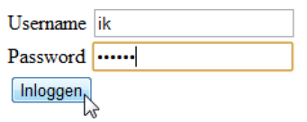
Werken met wachtwoorden
Speciaal formulierelement
<label>Password</label>
<input type="password" name="wachtwoord" value="">

Slide 24
Wachwoord opslaan in database
Nooit letterlijk opslaan!
Opslaan in encryptie vorm
Met de functie sha1()

Slide 25

SHA1()
$query = $db->prepare("INSERT INTO gebruikers (username, password) VALUES('ik',
'" . sha1('geheim') . "')");

